Slide 1
Рекомендательная модель
Подготовил Ерыгин Я.А.

Slide 2
Мотивация
Разработать рекомендательную модель, которая советует места к посещению
Научиться работать с библиотеками для обучения моделей
Собрать «Датасет» для обучения и работы модели, и научится его обрабатывать, дополнять, улучшать

Slide 3

Методы
Surprise:
Библиотека для построения рекомендательных систем. Используется алгоритм SVD (Singular Value Decomposition) для коллаборативной фильтрации. Модель обучается на 75% данных, а оставшиеся 25% используются для тестирования.
Качество модели оценивается с помощью метрики RMSE (Root Mean Squared Error).
Notes:
Тут надо вставить краткое описание продукта из репозитория или юнот, а затем картиночки из рабочего продукта на следующем слайде

Slide 4
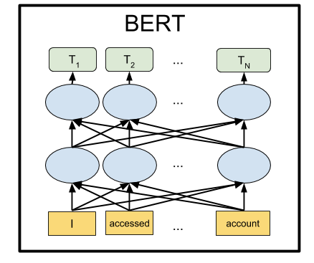
Методы
BERT:
Используется предобученная модель RuBERT для получения эмбеддингов текста (название места + теги).
Для заданного текстового запроса (например, "посоветуй парки") вычисляется сходство между запросом и описаниями мест.
Возвращаются места с наибольшим сходством.
Notes:
Тут надо вставить краткое описание продукта из репозитория или юнот, а затем картиночки из рабочего продукта на следующем слайде

Slide 5

Методы
FastAPI:
Создал API с помощью FastAPI, которое принимает user_id и текстовый запрос (http://83.222.27.166:5000/recommend?user_id=100&query=В какой парк сходить)
В зависимости от наличия запроса(query), API возвращает рекомендации либо на основе Surprise, либо на основе BERT.
Notes:
Тут надо вставить краткое описание продукта из репозитория или юнот, а затем картиночки из рабочего продукта на следующем слайде

Slide 6

Методы
PyTorch :
PyTorch — это фреймворк для машинного обучения, который предоставляет инструменты для работы с нейронными сетями, включая предобученные модели. Нам он нужен для BERT.
Notes:
Тут надо вставить краткое описание продукта из репозитория или юнот, а затем картиночки из рабочего продукта на следующем слайде

Slide 7
Данные
Данные для обучения модели были получены с помощью парсинга сайта tripadvisor.ru. Данные о пользователях, посещенных ими местах и их оценках были сгенерированы случайным образом.
Notes:
Тут надо вставить краткое описание продукта из репозитория или юнот, а затем картиночки из рабочего продукта на следующем слайде

Slide 8
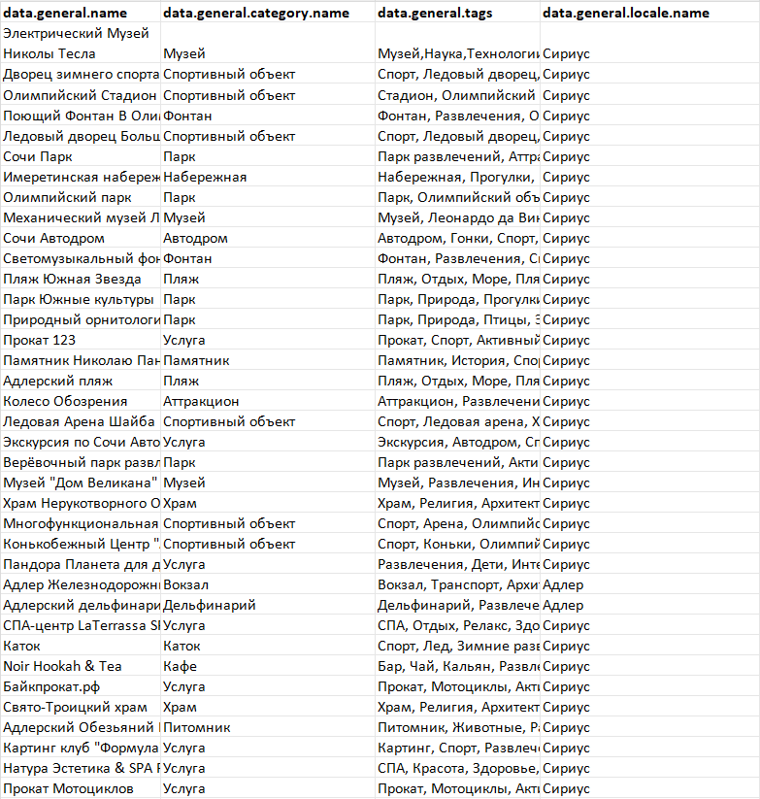
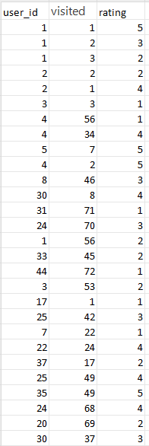
Данные
Notes:
Тут надо вставить краткое описание продукта из репозитория или юнот, а затем картиночки из рабочего продукта на следующем слайде

Slide 9
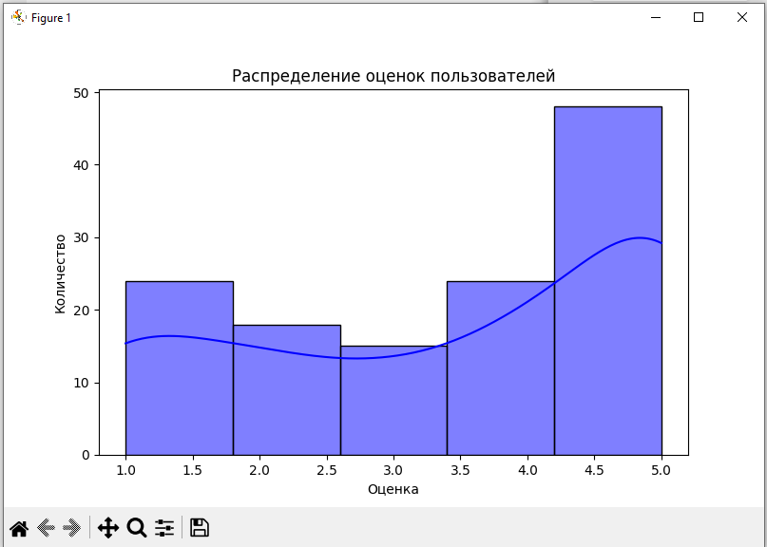
Обучение
Notes:
Тут надо вставить краткое описание продукта из репозитория или юнот, а затем картиночки из рабочего продукта на следующем слайде

Slide 10
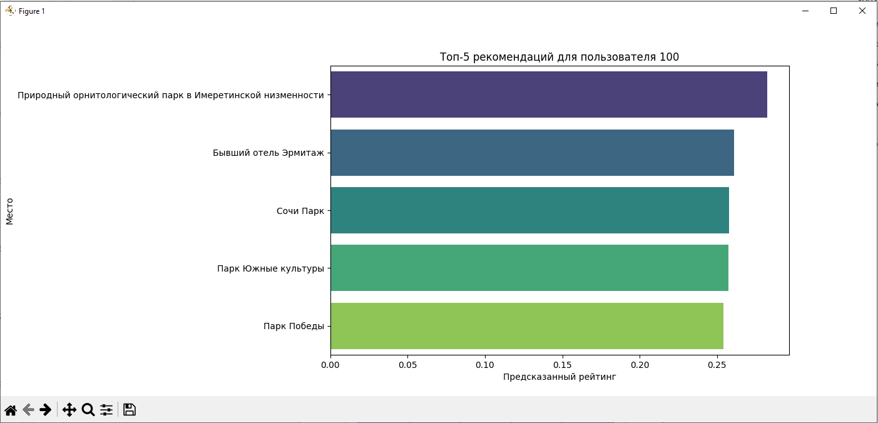
Обучение
Notes:
Тут надо вставить краткое описание продукта из репозитория или юнот, а затем картиночки из рабочего продукта на следующем слайде

Slide 11
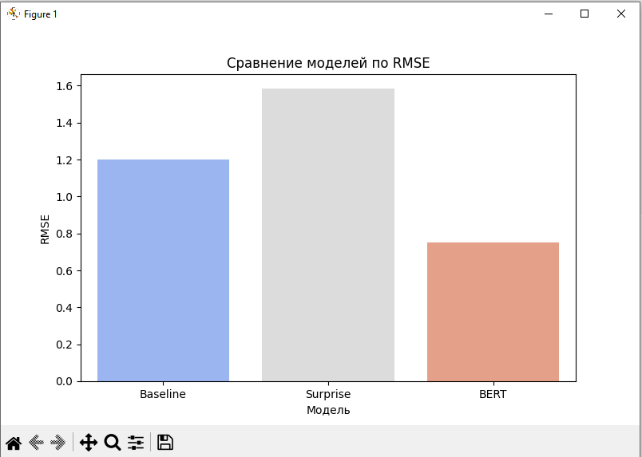
Обучение
Notes:
Тут надо вставить краткое описание продукта из репозитория или юнот, а затем картиночки из рабочего продукта на следующем слайде

Slide 12
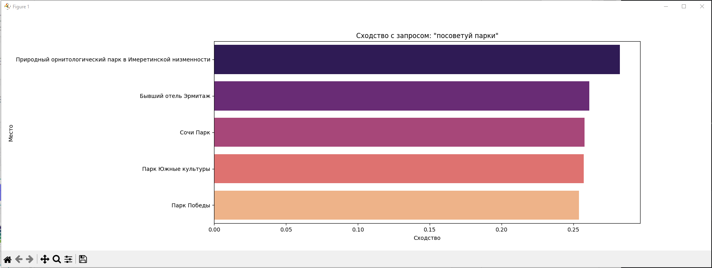
Обучение
Notes:
Тут надо вставить краткое описание продукта из репозитория или юнот, а затем картиночки из рабочего продукта на следующем слайде

Slide 13
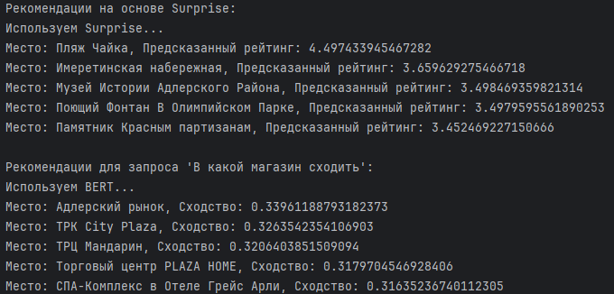
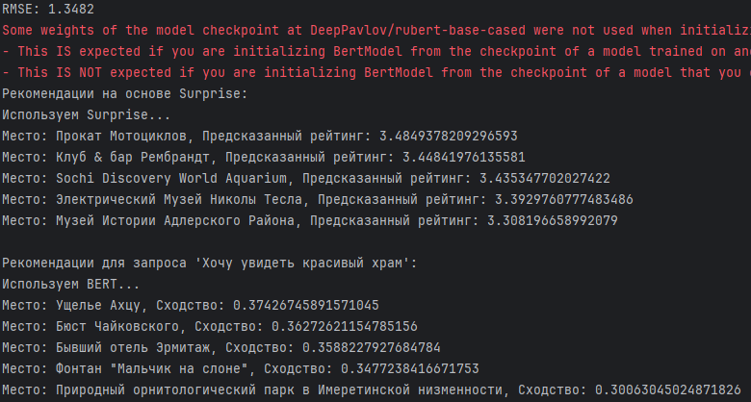
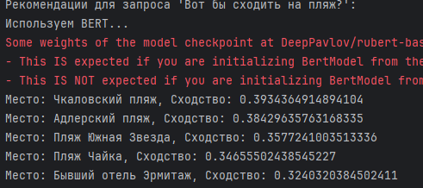
Примеры
Notes:
Тут надо вставить краткое описание продукта из репозитория или юнот, а затем картиночки из рабочего продукта на следующем слайде

Slide 14
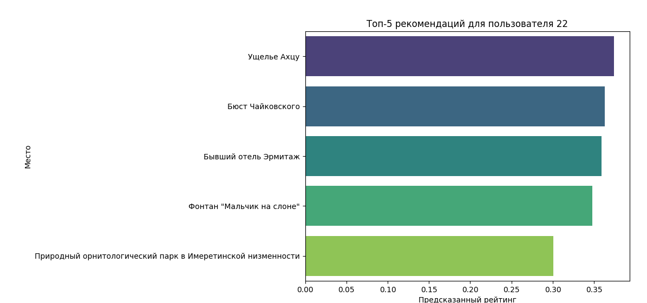
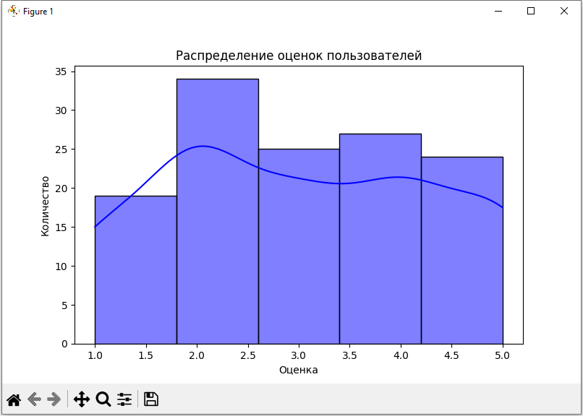
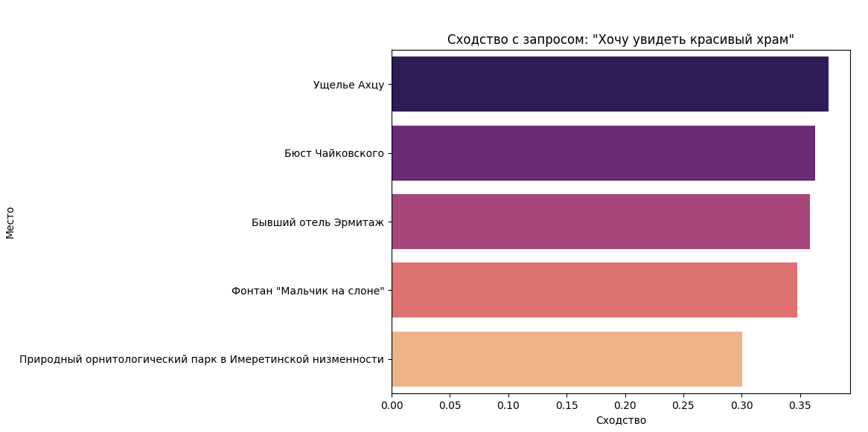
Примеры
Notes:
Тут надо вставить краткое описание продукта из репозитория или юнот, а затем картиночки из рабочего продукта на следующем слайде

Slide 15
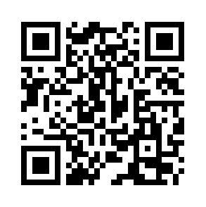
Код на GitHub
Спасибо за внимание! Предлагаю вам посетить мою страницу на GitHab.
Notes:
Тут надо вставить краткое описание продукта из репозитория или юнот, а затем картиночки из рабочего продукта на следующем слайде

